Slide 1
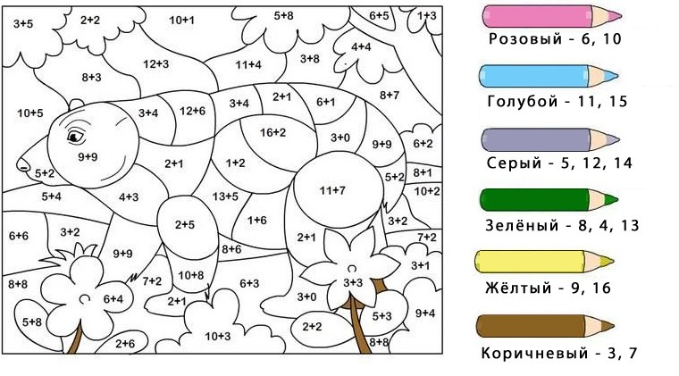
Рожевий
Блакитний
Сірий
Зелений
Жовтий
Коричневий

Slide 2
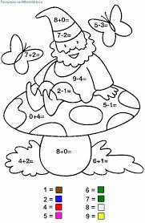

Slide 3
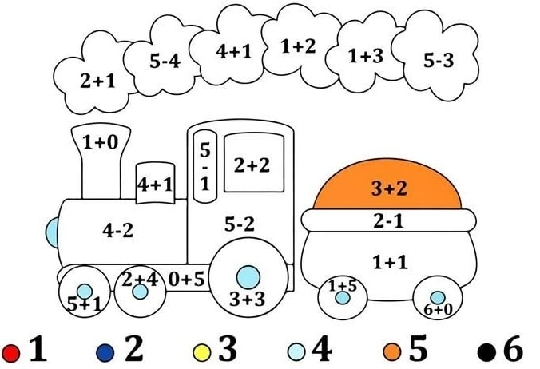

Slide 4
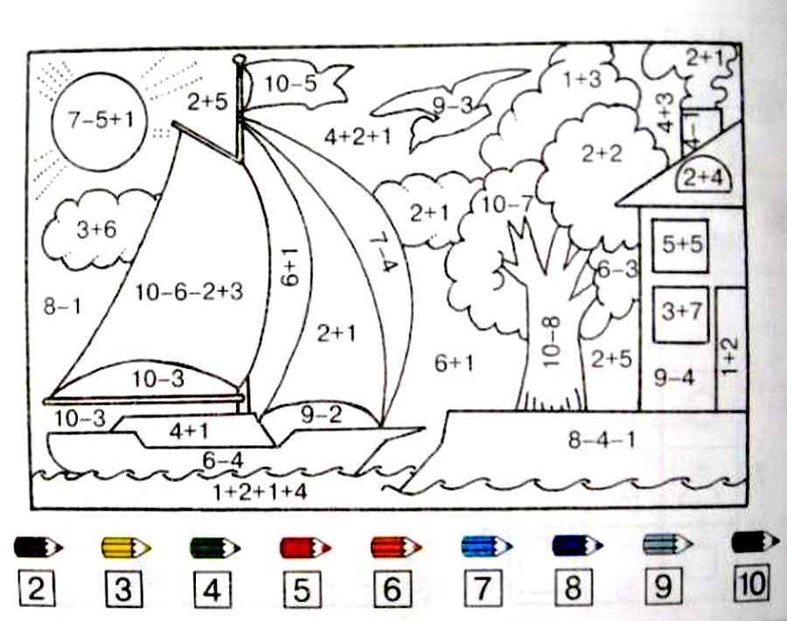

Slide 5
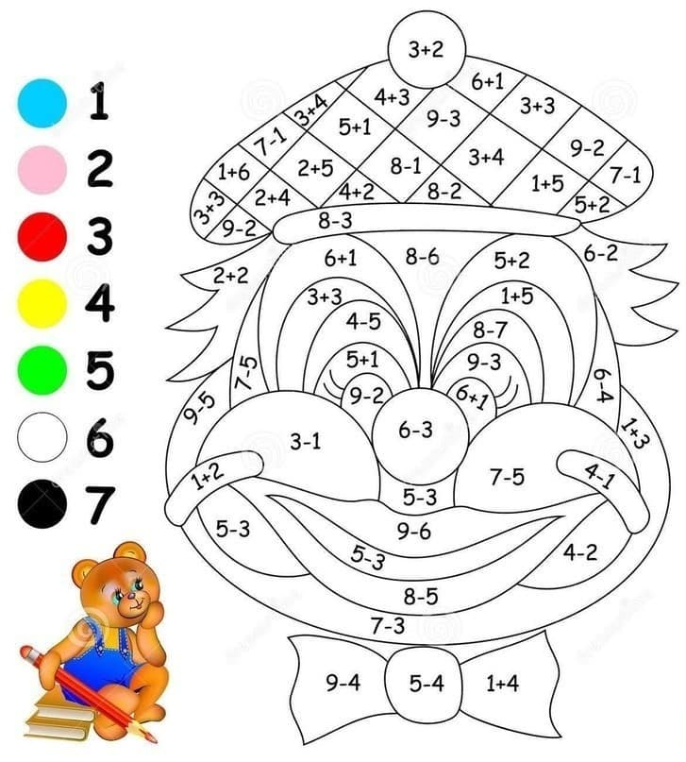

Slide 6
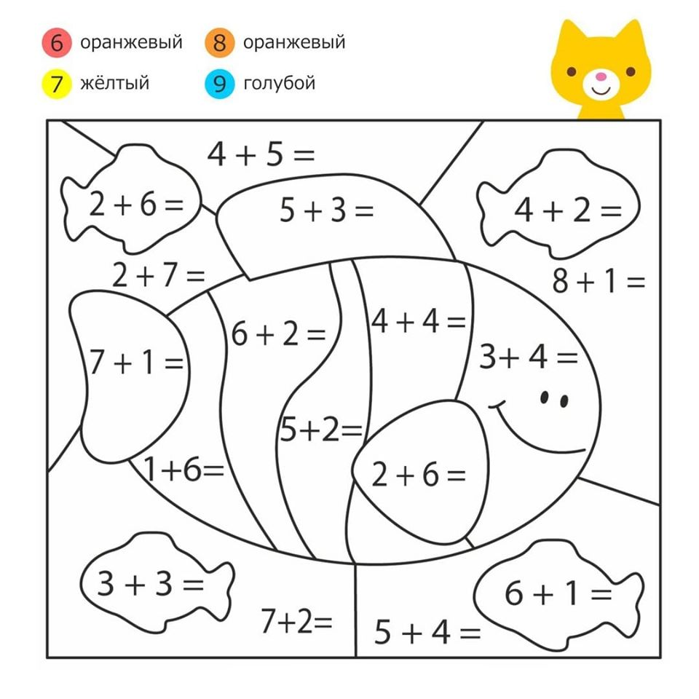
Червоний
Помаранчевий
Жовтий
Блакитний

Slide 7
